Slide 1

Lotte van Houten Decaan mavo, havo, vwo
Profielkeuze 3 havo

Slide 2
Vanavond
Uitleg profielen
Keuzeproces
Tijdpad
Informatie vakken laten vallen
Bevorderingsnormen
Online profielkeuze invullen op 20 januari

Slide 3

Profielen havo

Slide 4
Opbouw van de profielen
Gemeenschappelijk deel 2 examenvakken
Profielvakken 3 of 4 examenvakken
Profielkeuzevakken 0 of 1 examenvak
Keuze examenvakken 1 examenvak
Vrije deel 0 examenvakken
Evt. extra examenvak 0 of 1 examenvak
7 of 8 examenvakken

Slide 5
Gemeenschappelijk deel
Nederlands
Engels
Lichamelijke opvoeding
CKV (4 havo)
Maatschappijleer (4 havo)
Profielwerkstuk (5 havo)
Het gemeenschappelijk deel is voor elk profiel hetzelfde

Slide 6

Natuur & Techniek
Voor wie?
Interesse in natuurwetenschap
Ruimtelijk inzicht
Analytisch denkvermogen
Wat kun je ermee?
Techniek
Onderzoek en ontwerp

Slide 7
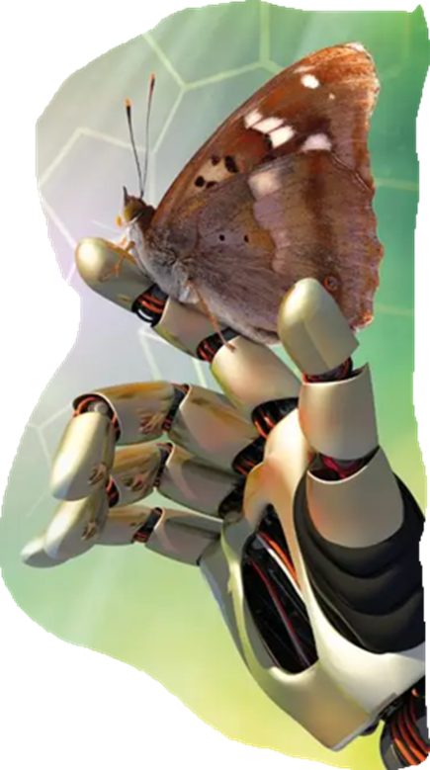
Natuur & Techniek
Profielvakken
Wiskunde B
Natuurkunde
Scheikunde
Biologie
Keuze examenvakken (1 keuze)
Economie
Bedrijfseconomie
Aardrijkskunde
Bewegen, sport en maatschappij (bsm)
Kunst (drama)
Kunst (beeldende vorming)
Ook profiel N&G!
Paars: max. 1 in profiel

Slide 8
Havo wiskunde A of B
 | Wiskunde A | Wiskunde B
Opgaven | De opgaven bevatten praktische situaties die met (veel) tekst zijn beschreven. | De opgaven bevatten abstracte figuren of formules, er is weinig context.
Vaardigheden | Interpreteren van tekst, figuren, tabellen of grafieken Toepassen van wiskundige technieken | Wiskundig inzicht Berekeningen en strategieën uitdenken met behulp van pure wiskunde
Doel | Interpreteren van informatie en toepassen van wiskundige technieken | Begrijpen van en inzicht verschaffen in de wiskundige theorie
Handig voor de volgende opleidingen (voorbeelden) | Economie, bedrijfskunde, communicatie, psychologie, rechten, sociale studies | Engineering, logistiek, ICT, informatica, natuurkunde, bouwkunde, technische bedrijfskunde
Extra eis (Schoter) | Geen | Wiskunde B programma succesvol afgerond ( 6 of hoger).

Slide 9
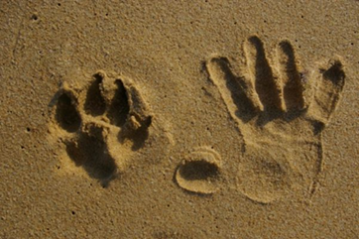

Natuur & Gezondheid
Voor wie?
Interesse in medische wereld of natuur
Goed in exacte vakken
Werken met mensen, dieren of planten
Wat kun je ermee?
Gezondheidszorg (let op: voor geneeskunde + natuurkunde)
Voeding
Landschapsinrichting

Slide 10

Natuur & Gezondheid
Profielvakken
Wiskunde A of wiskunde B
Biologie
Scheikunde
Profielkeuzevakken (1 keuze)
Natuurkunde
Aardrijkskunde
Keuze examenvakken (1 keuze)
Natuurkunde
Aardrijkskunde
Economie
Bedrijfseconomie
Bewegen, sport en maatschappij (bsm)
Kunst (drama)
Kunst (beeldende vorming)
Beide gekozen? Ook profiel N&T!

Slide 11

Economie & Maatschappij
Voor wie?
Organisatietalent
Interesse in economie, handel of management
Rekenen en onderzoeken
Wat kun je ermee?
Economie
Management
Financieel

Slide 12

Economie & Maatschappij
Profielvakken
Wiskunde A of Wiskunde B
Economie
Geschiedenis
Profielkeuzevakken (1 keuze)
Duits
Frans
Aardrijkskunde
Bedrijfseconomie
Keuze examenvakken (1 keuze)
Duits
Frans
Aardrijkskunde
Bedrijfseconomie
Kunst (drama)
Kunst (beeldende vorming)
Bewegen, sport en maatschappij (bsm)

Slide 13

Cultuur & Maatschappij
Voor wie?
Behulpzaam
Communicatieve vaardigheden
Origineel of creatief
Wat kun je ermee?
Sociale hulpverlening
Onderwijs
Kunst, taal en cultuur
Media

Slide 14

Cultuur & Maatschappij
Profielvakken
Geschiedenis
Aardrijkskunde of Economie
Duits of Frans
Profielkeuzevakken (1 keuze)
Duits
Frans
Kunst (drama)
Kunst (beeldende vorming)
Keuze examenvakken (1 keuze)
Duits
Frans
Aardrijkskunde
Economie
Wiskunde A
Bewegen, sport en maatschappij (bsm)
Kunst (drama)
Kunst (beeldende vorming)

Slide 15

Extra examenvak
Vak dat binnen het profiel wordt aangeboden;
Niet verplicht;
Het extra vak is niet gegarandeerd, het wordt pas toegekend na de start van het schooljaar;
6,8 gemiddeld voor alle vakken in rapport 3 totaal en een 6,5 gemiddeld voor het vak (als je het al hebt gevolgd), aanvraag middels formulier bij decaan / coördinator;
Motivatie voor het vak, advies van mentor én vakdocent worden meegenomen;
Het vak wordt minimaal één jaar gevolgd in 4 havo.

Slide 16

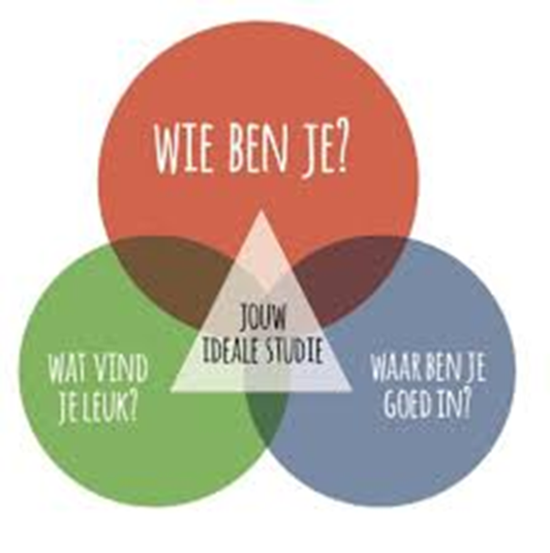
Hoe kies je een profiel?
Kijk naar de verplichte profielvakken:
Welke vind je het leukst?
Waar ben je goed in?
Betere match = grotere kans succes

Slide 17
Verplichte vakken per profiel
Wiskunde B Scheikunde Biologie Natuurkunde | Wiskunde A/B Scheikunde Biologie Natuurkunde/ aardrijkskunde | Wiskunde A/B Geschiedenis Economie | Geschiedenis Aardrijkskunde/ Economie Frans/Duits
+ 1 | + 1 | + 2 | + 2

Slide 18
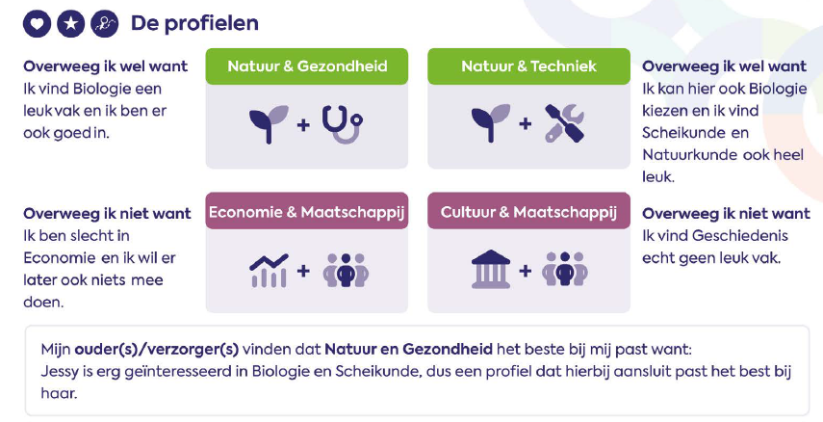
Loopbaan Oriëntatie Begeleiding Qompas

Slide 19
Hoe kies je een profiel?
Weet je al welke beroepsrichting je later wilt doen?
Pitch / stage 19 februari
Verplichte vakken?
Evt. later deelcertificaten mogelijk
Diploma = belangrijkst!
liever haalbare en passende keuze
dan zoveel mogelijk
open laten

Slide 20
HBO studies: Verplichte vakken/profielen
Bouwkunde E&M, N&G, N&T
Hoger hotelonderwijs Economie en Frans of Duits
Bedrijfskunde Economie en wiskunde A of B
Bedrijfseconomie Economie/beco en wiskunde A of B
Toegepaste psychologie Wiskunde A of B
Industrieel product ontwerpen Wiskunde A of B
European studies Frans of Duits
Fysiotherapie geen (biologie wel een pré)
Leraar Basisonderwijs (Pabo) geen (evt. test gs, ak, bi/na)
Soc. pedagogische hulpverl. geen
Sport geen
Journalistiek geen
HBO-rechten geen
ICT geen

Slide 21
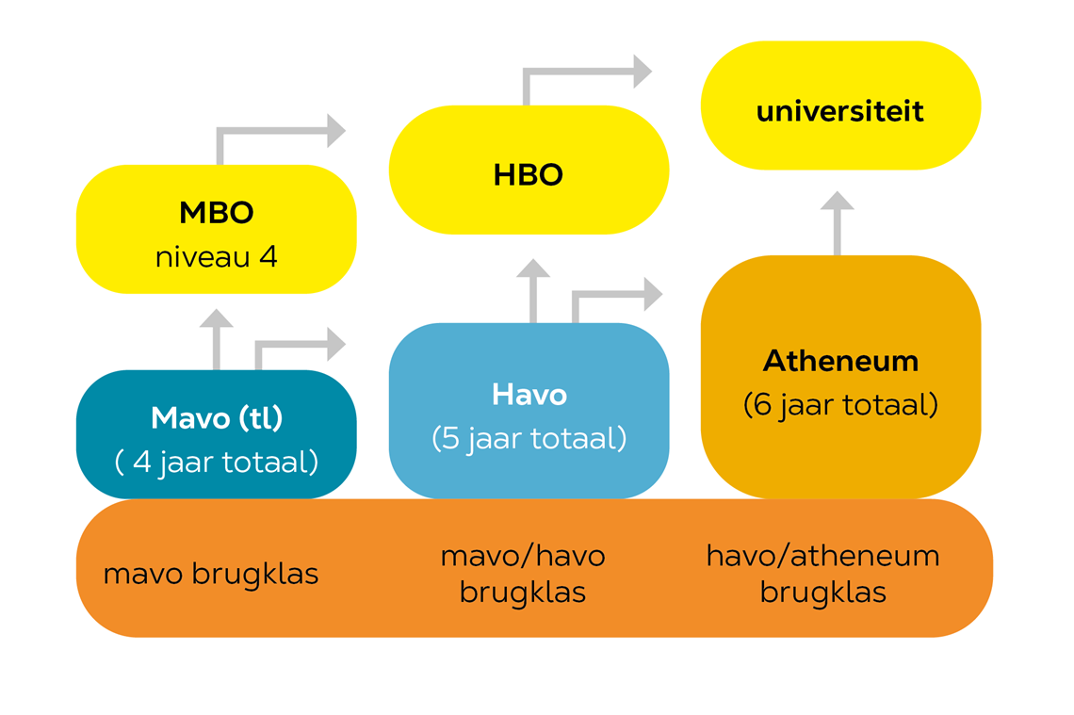
Meerdere routes mogelijk

Slide 22
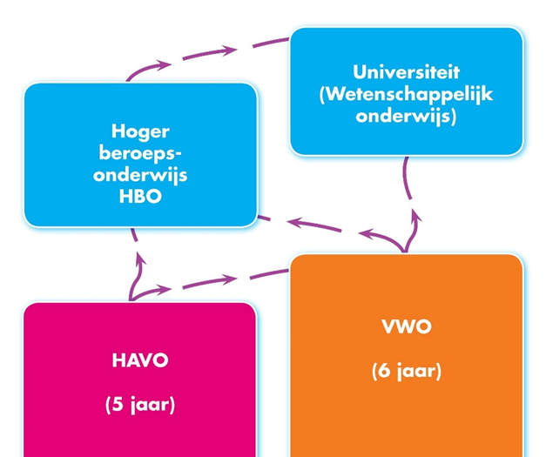
Hoe kies je een profiel?
Wil je de doorstroom naar het vwo open houden?
Extra examenvak nodig
Ten minste Duits of Frans én wiskunde
Bij CM/EM die dit al hadden: + extra vak dat binnen profiel wordt aangeboden
Bij Dyslexie: vak dat binnen profiel wordt aangeboden

Slide 23
Tijdpad vervolgtraject
25 en 26 maart (MOL)
1 juni
Uitleg profielen / werken in Qompas
Tekenen profielkeuzeformulier + evt. bespreken afstroom
Laatste wijzigingen vakkenpakket voor 4 havo met garantie
Januari
November / december
Adviezen vakdocenten 9 januari
20 januari profielkeuze online
Eventueel 2 vakken laten vallen

Slide 24
Keuze wijzigen?
Wijzigingen t/m 1 juni via de decaan.
In het nieuwe schooljaar (in 4 havo)
Wijzigingen 1 juni tot 31 oktober 2026 niet gegarandeerd.

Slide 25
Procedure vakken laten vallen
Vanaf 9 maart mag uw kind maximaal 2 vakken laten vallen die buiten het gekozen profiel vallen van 4 havo volgend jaar.
Deze vakken verdwijnen dan uit het rooster.
Hierdoor heeft uw kind meer tijd voor de behouden vakken.
Het mogen alleen vakken zijn waarvoor uw kind een afgeronde 6 staat en het profiel moet behouden blijven.
De vakken die uw kind laat vallen kunnen hierna nooit meer gekozen worden.

Slide 26
Profielkeuze
Bij de profielkeuze krijgt uw kind hulp van de mentor en de decaan mevrouw Van Houten.
Aandachtspunt: er moet een profiel behouden blijven, dus uw kind kan niet zomaar vakken laten vallen!
20 januari wordt de keuze voor een profiel online gemaakt én is het moment om 2 vakken te laten vallen.
Tot 5 maart heeft uw kind nog de mogelijkheid om zijn of haar cijfer naar een afgeronde 6 op te halen, anders verdwijnen de vakken niet uit het rooster op 9 maart.

Slide 27
Studieruimte
Per 9 maart worden de roosters aangepast waar mogelijk.
Tijdens eventuele tussenuren wordt er gewerkt in het studiehuis.
Absentie wordt bijgehouden.
Uw kind werkt middels een weekplanning én een taakformulier voor het specifieke uur om in de studieruimte te werken.

Slide 28
Tijdpad
November en december: nadenken over profielkeuze.
Januari (20): profielkeuze (online).
Januari: keuze welke twee vakken (of 1 of geen) uw kind laat vallen mits uw kind er op 5 maart een afgeronde 6 voor staat (digitaal doorgeven via Magister).
9 maart: start “nieuw” rooster.

Slide 29
Bevorderingsnormen
Een leerling wordt bevorderd naar 4 havo indien:
• max 1 TKP in Engels, Nederlands en wiskunde én
• max 1 TKP in voor 4 havo gekozen profiel- of profielkeuzevakken én
• max 3 TKP totaal voor alle in 3 havo gevolgde vakken
Wiskunde B: min 6,0 voor toetsen bij extra lessen
Extra vak: min 6,5 voor extra vak

Slide 30
Profielkeuze 20 januari online
Online invullen van profielkeuze
Uw kind weet dan wat hij/zij gaat kiezen.
Vul samen thuis vast een keuzeformulier in.

Slide 31
Vragen over profielkeuze
Mail de decaan:
L.vanhouten@schoter.nl
Werkdagen
Maandag, dinsdag, donderdag, vrijdag
Veel succes!
Let op:
De ouders van de leerlingen uit 3tha gaan mee met mevr. Kamminga.
U krijgt uitleg over TTO in de bovenbouw.

